Slide 1
Analise e Modelagem de Sistemas
Fundamentos da engenharia de software
Eduardo Furlan Miranda
2025-07-01
Fonte: WERLICH, C. Análise e Modelagem de Sistemas. Londrina: EDE SA, 2020. ISBN 978-85-522-1683-4.

Slide 2
Fundamentos da Engenharia de Software
Trabalhar na área de engenharia de software é sempre desafiador
  Um sistema nunca é igual ao outro
  Constantes novidades tecnológicas
Necessários organização e muito empenho
Objetivo: produzir um software de qualidade

Slide 3
Cenário do Cliente: Rede de Postos de Coleta
Cliente: possui uma rede de postos de coleta de exames laboratoriais no Sul do país
Sistema utilizado atualmente:
  Desktop, sem acesso à internet
  Quase 15 anos de uso
  Nunca foi atualizado
A empresa cliente pensa, agora, em atualizá-lo
Nossa missão inicial como analista de sistemas:
  Analisar o software do possível cliente
  Sugerir novas ideias para fechar um contrato

Slide 4
Nossa Missão: Questões Chave para a Análise
Viabilidade: é mais viável atualizar o sistema existente ou criar um novo?
Tecnologias: quais as novas tecnologias que podem ser utilizadas em um novo sistema?
Processos: quais processos deverão ser adotados para manter o software sempre atualizado?
Profissionais: qual o perfil dos profissionais envolvidos no processo da análise?

Slide 5
O que é Software? Definições e Elementos
Sommerville (2011) define software como:
  Programas de computadores com documentação associada
  Produtos desenvolvidos para um cliente específico ou mercado generalizado
Pressman (2016) afirma que software é:
  Produto que profissionais de TI desenvolvem e dão suporte a longo prazo
  Abrange qualquer tipo de mídia eletrônica
Software é a união de três elementos:
  Instruções
  Estruturas de dados
  Documentação
Instruções: quando executadas, fornecem os atributos e funções desejados pelos usuários

Slide 6
Elementos e Evolução do Software
Estruturas de dados:
  Possibilitam aos programadores manipular informações
  De forma mais adequada à necessidade da aplicação
Documentação:
  Informação descritiva do software
  Detalha operação de uso dos programas
  Inclui diagramas de funcionalidades
O software não "surgiu" do nada
Houve um processo evolutivo que profissionais de TI devem conhecer

Slide 7
Cronologia da Evolução do Software
Década de 1940: O Programa
  Executável, com controle total sobre o computador
  Responsável por hardware (Sistema Operacional) e operações matemáticas
Décadas de 1950 e 1960: Sistemas Operacionais e Linguagens de Programação
  Sistemas Operacionais: controle do hardware, interface homem-máquina
  Linguagens de Programação: surgimento de COBOL, LISP, ALGOL, BASIC, etc.

Slide 8
Cronologia da Evolução do Software
Décadas de 1960 e 1970:
  Crise do Software: grande crescimento de sistemas
    Quase não havia planejamento e controle
    Desenvolvimento informal: atrasos e custos acima do orçamento
    Surgiu a necessidade de criar métodos de engenharia de software
  Paradigmas de Programação: criação do conceito de orientação a objetos
  Sistemas Operacionais mais eficientes: foco na programação desktop
    Surgiram MS-DOS da Microsoft e Macintosh da Apple

Slide 9
Cronologia da Evolução do Software
Década de 1980:
  Computador Desktop: surgimento da Microsoft e evolução dos PCs
  Unix: sistemas Operacionais em rede avançam pelo mundo
  Evolução da Internet: começa a despontar como meio de comunicação
Década de 1990:
  Internet: amplamente utilizada
  Linux: surge o núcleo do futuro Linux
  JAVA: nasce a linguagem JAVA, revolucionando a orientação a objetos

Slide 10
Cronologia da Evolução do Software
Década de 2000:
  Sistemas Operacionais Gráficos:
    Geração Windows da Microsoft (XP, Vista, 70)
    Versões gráficas do LINUX
  Internet: softwares que utilizam a web como plataforma
Década de 2010 e 2020:
  Computação em Nuvem: utilizada em larga escala por diversos segmentos
  Aplicativos para Dispositivos Móveis: essenciais com a evolução dos dispositivos
  Inteligência Artificial: utilização de algoritmos para Deep Learning e Machine Learning

Slide 11
Evolução das Necessidades do Cliente e a Tecnologia
Aumento da necessidade de melhorar softwares à medida que novas tecnologias se tornam acessíveis
Necessidades dos clientes se alteram conforme a tecnologia é disponibilizada
Década de 1990: empresa precisava de software e talvez um site (cartão de visitas)
Década de 2000: empresa precisava de software com acesso à internet para recursos para clientes
A partir de 2010: empresa precisava de software, site e aplicativo
  Serviços acessíveis por diversos dispositivos
  Armazenamento da base de dados na nuvem
A partir de 2020: empresa já pensando em utilizar Inteligência Artificial para melhorar processos gerenciais

Slide 12
Software e Sistema: Diferenças e Componentes
Software (Pressman, 2016):
  Programa de computador
  Sequência lógica de instruções a serem seguidas/executadas
  Manipulação de um determinado conjunto de informações
Sistema (Sommerville, 2011):
  Conjunto de componentes inter-relacionados
  Funcionam de forma unificada para atingir um certo objetivo
  Exemplos: sistema Operacional, acadêmico, bancário
Um sistema é formado por:
  Número de programas separados
  Arquivos de configurações para eles
  Documentação específica (estrutura, usuário)
Um sistema possui um conjunto de partes que interagem visando um objetivo comum
  É um conjunto de software, hardware e recursos humanos

Slide 13
A Natureza Mutável do Software
Mudanças sempre ocorrerão ao longo do tempo de criação e uso de um software
  Durante o desenvolvimento
  Na fase da entrega
  Depois de entregue
Sempre há necessidade de ajustes e correções
Pode ocorrer a necessidade de incluir novas funcionalidades
  Muitas vezes requisitadas pelo cliente
O software passa por uma série de manutenções
  Devido a novas solicitações do cliente
  Após diversos ajustes, pode ser necessária a criação de um novo software

Slide 14
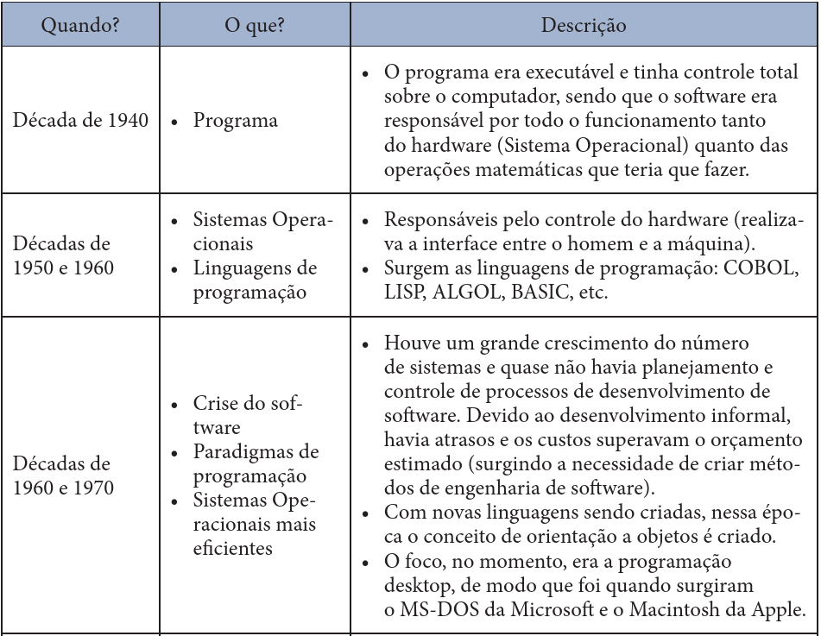
Curva de defeitos de um software ao longo do tempo

Slide 15
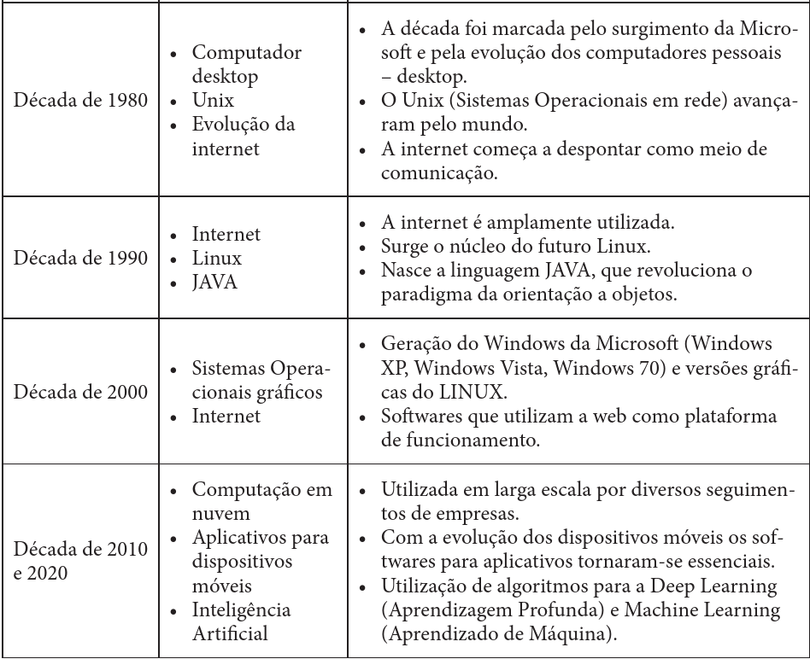

Slide 16
Curva de Defeitos de um Software ao Longo do Tempo
Curva Idealizada:
  Taxa de defeitos alta no início do desenvolvimento
  Decresce com o tempo e, em seguida, estabiliza
Curva Real (Pressman, 2016):
  Não ocorre o comportamento idealizado
  Acréscimos de funcionalidades ou correções
  Mudanças introduzidas tornam o software vulnerável
  Picos no gráfico representam o aumento das taxas de defeitos
Melhorias rápidas podem levar à negligência da documentação
Todo o processo de mudança pode acarretar em um software mais frágil

Slide 17
Vida Útil e Obsolescência do Software
Qual a vida útil de um software?
  Perspectiva de usabilidade pode ser longa
  Pode se tornar ultrapassado se mudanças não atendem expectativas
Software não se desgasta como hardware (Pressman, 2016)
  Hardware é componente físico, suscetível a fatores ambientais (temperatura, poeira)
Todavia, softwares podem deteriorar-se com as mudanças implantadas
Taxa de defeitos no hardware pode ser por fatores ambientais ou picos de processamento do software
  Recursos de hardware podem não suportar execução

Slide 18
Leis de Lehman para a Evolução de Softwares
Sommerville (2011) destaca as Leis de Lehman
  Utilizadas para verificar a dinâmica da evolução dos softwares
Estudo realizado na década de 1980, ainda aplicável nos dias atuais
Leis genéricas, utilizáveis em diferentes softwares com processos de:
  Tomada de decisão
  Planejamento
  Desenvolvimento
  Manutenção

Slide 19
Leis de Lehman: Mudança, Complexidade e Evolução
1. Mudança Contínua:
  O software deve ser ininterruptamente adaptado
  Caso contrário, torna-se cada vez menos eficaz
2. Aumento da Complexidade:
  A cada mudança, o software torna-se mais complexo
  Devem ser tomadas medidas para reduzir a complexidade, mantendo a simplicidade
3. Evolução (Autorregulação):
  O processo de evolução de um software é autoajustável
  Os atributos do sistema quase não mudam entre as versões

Slide 20
Leis de Lehman
4. Estabilidade Organizacional:
  A evolução do software tende a ser constante na sua taxa de desenvolvimento
  Independentemente dos recursos utilizados
5. Conservação da Familiaridade:
  Durante o uso do software em evolução, a taxa de mudanças tende a ser proporcional ao domínio da equipe
6. Crescimento Contínuo:
  As funcionalidades do software tendem a aumentar conforme novas versões são desenvolvidas
7. Declínio da Qualidade:
  Caso não haja um processo de evolução, a qualidade cairá
8. Sistema de Feedback:
  Os processos de manutenção agregam sistemas de feedback em múltiplos níveis e ciclos
  Para obter melhorias nos processos e no produto final

Slide 21
Prática da Engenharia de Software
De acordo com Sommerville (2011), a prática da engenharia de software é necessária por dois fatores:
  1. Dependência da Sociedade:
    Cada vez mais a sociedade e os indivíduos estão dependentes dos sistemas de software
    Devemos produzir softwares mais confiáveis e de forma mais econômica
  2. Custo-Benefício a Longo Prazo:
    É mais barato utilizar as técnicas da engenharia de software
    Evitar mudanças em algo já desenvolvido
    Partes do software podem ser reutilizadas em outros sistemas

Slide 22
Engenharia de Software - Pressman, 2016
É uma tecnologia em quatro camadas
Objetiva disciplina, adaptabilidade e agilidade
1. Foco na Qualidade:
  Objetivo final de toda a engenharia de software
  Gestão de qualidade baseada em comprometimento organizacional total
2. Processo:
  Base da engenharia de software
  Ligação entre as demais camadas
  Possibilita desenvolvimento racional e dentro dos prazos
  Base para controle e gerenciamento de projetos
  Produção de artefatos (modelos, documentos, relatórios)

Slide 23
(Cont.)
3. Métodos:
  Fornecem as informações técnicas para o desenvolvimento do software
  Envolvem uma grande quantidade de tarefas:
    Comunicação e análise de requisitos
    Modelagem de projetos e codificação
    Testes e manutenção do software
4. Ferramentas:
  Possibilitam um alicerce automatizado ou semi-automatizado para o processo e métodos
  Quando integradas, a informação criada pode ser usada por outra ferramenta
  Estabelece suporte ao desenvolvimento de software, conhecido como Engenharia de Software Auxiliada por Computador (CASE)

Slide 24
Categorias de Softwares - Pressman, 2016
1. Software de Sistema:
  Conjuntos de programas para auxiliar outros programas
  Exemplos: compiladores, drivers
2. Software de Aplicação:
  Programas independentes para resolver problemas de negócio
  Facilitam transações comerciais, decisões administrativas
  Exemplos: planilhas, editores de texto, software exclusivo da empresa
3. Software de Engenharia/Científico:
  Facilitam entendimento e usam grandes quantidades de cálculos
  Exemplos: aplicações para meteorologia, astronomia, genética
4. Software Embarcado:
  Programado para funcionar apenas para determinado produto
  Exemplos: forno micro-ondas, geladeira, módulo de carros

Slide 25
(Cont.)
5. Software para Linha de Produtos:
  Projetado para ser utilizado por diversos clientes
  Concentra-se em nichos de mercado (com ou sem adaptações)
  Exemplos: software contábil, software de controle de RH
6. Software de Aplicações Web/Aplicativos Móveis:
  Foco em dispositivos com acesso à internet
  Voltados a navegadores e softwares residentes em dispositivos móveis
  Exemplos: TV, celulares, tablets
7. Software de Inteligência Artificial:
  Utiliza algoritmos sofisticados para analisar e solucionar problemas complexos
  Inclui áreas como robótica, reconhecimento de padrões (voz, imagens, sons), redes neurais
Software Legado (Pressman, 2016):
  Softwares antigos que continuam sendo utilizados
  Apresentam baixa qualidade, muita demora e funcionalidades defasadas
  Documentação deficitária ou inexistente
  Processo de manutenção caro e muito demorado
  Sua evolução ideal é a criação de um novo com tecnologias mais recentes

Slide 26
Princípios da Análise de Sistemas
Fundamentam-se na necessidade de realizar estudos de processos
  Para encontrar a melhor solução para a criação de um sistema
Roth, Dennis e Wixom (2014): análise de sistemas baseia-se em
  Métodos e técnicas de investigação e especificação
  Para encontrar a melhor solução para problemas ou necessidades computacionais
  A partir das funcionalidades levantadas pelo analista de sistemas
Problemas ao não adotar técnicas de engenharia de software na análise (Engholm Jr., 2010):
  Softwares com manutenção muito onerosa e demorada
  Falta de padronização na documentação
  Falta de controle na sequência do que deve ser realizado
  Previsões imprecisas de prazo de entrega e preço final

Slide 27
Fases dos Processos da Análise de Sistema (Pressman, 2005)
1. Análise:
  Estudos para especificação do software
  Verificação de viabilidade (custo-benefício)
  Definição de funcionalidades e escopo
  Alocação de recursos e orçamento
2. Projeto:
  Definição lógica do software
  Elaboração de layouts de telas e relatórios
  Criação de estrutura de banco de dados e diagramas gráficos
3. Implementação:
  Codificação do software
  Uso de linguagem de programação definida na fase de análise
4. Testes:
  Objetivo: procura de erros
  Realização de procedimentos que verificam funcionalidades codificadas

Slide 28
(Cont.)
5. Documentação:
  Documentar todos os processos e diagramas
  Ferramenta de comunicação entre pessoas envolvidas
  Parte do contrato entre as partes interessadas
6. Manutenção:
  Acompanhamento do software após implantação
  Visando registrar e corrigir falhas
  Propor melhorias ou incluir novas funcionalidades
Processo de Homologação:
  Aceite oficial do cliente para validar documentos gerados
  Alterações após aprovação implicam em mudanças de custos e atrasos

Slide 29
O Papel do Analista de Sistemas: Funções e Responsabilidades
Possui um papel fundamental nos processos da engenharia de software (Sommerville, 2011)
Responsável por atividades da análise de sistema, como:
  Pesquisas e planejamentos
  Coordenação de equipes de desenvolvimento
  Recomendação de alternativas de software
Suas tarefas incluem a criação, implementação e implantação de um software
  Descobrir o que um sistema deverá fazer
  Entender e avaliar as necessidades e expectativas de cada usuário
  Organizar, especificar e documentar essas necessidades

Slide 30
O Analista de Sistemas: Habilidades e Atribuições Chave
Elmasri e Navathe (2011): desenvolve especificações e funcionalidades, customizando soluções
  Precisa conhecer um pouco de cada área de negócio
  Proatividade para buscar conhecimento sobre a área do software
Uma característica importante é ter uma boa visão empresarial
  Para ajudar nos processos gerenciais da produção do software
Habilidades desejáveis:
  Conhecimento tecnológico atualizado
  Organização e método
  Visão gerencial
  Ótimo relacionamento interpessoal
É a "ponte" entre programadores e usuários finais
  Interpreta anseios dos usuários
  Sabe o que é viável para desenvolvimento

Slide 31
Atribuições Detalhadas do Analista de Sistemas
Interagir com clientes e usuários finais
Analisar custos e verificar a viabilidade do projeto
Levantar informações através de entrevistas e requisitos
Criar a modelagem do software
Orientar programadores e acompanhar o desenvolvimento
Acompanhar e executar testes
Preparar e acompanhar documentação
Gerenciar eventuais mudanças no projeto
Determinar padrões de desenvolvimento
Garantir a qualidade final e conformidade com o solicitado
Realizar monitoramento e auditorias
Planejar e aplicar treinamentos para o uso do software
Implantar o software, acompanhando adaptação e integração
Proporcionar consultoria técnica
Pesquisar novas tecnologias e buscar especializações

Slide 32
Solução para o Cliente Laboratorial: Viabilidade e Tecnologias
Viabilidade: É mais viável criar um novo sistema
  O software atual é legado e limitado ao ambiente desktop
  Não é projetado para funcionar com recursos da internet
  Empresa com filiais necessita de um sistema central integrado via internet
  Não é viável usar o sistema legado, mesmo sem avaliar funcionalidades
  Necessidade de propor um novo sistema que suporte transações online
Tecnologias a serem utilizadas:
  Trabalho de investigação necessário (visitar unidade, acompanhar coleta, verificar entrega de resultados)
  Descobrir linguagem e funcionamento do banco de dados
  Criação de um site e de um aplicativo que permitam:
    Marcar exame e agendar coleta em casa
    Acompanhar análise e visualizar/imprimir resultados

Slide 33
Solução para o Cliente (Cont.): Armazenamento, Linguagem e Processos
Tecnologias a serem utilizadas (Cont.):
  Armazenamento do banco de dados em nuvem
    Consultar grandes players (Amazon, Google, Microsoft) para custos
  Utilização da linguagem JAVA como sugestão
    Para diminuir os custos para o cliente
Perfil dos Profissionais Envolvidos:
  Equipe de desenvolvimento deve ter analistas de sistemas com as seguintes habilidades:
    Conhecimento tecnológico atualizado
    Organização e método
    Visão gerencial
    Ótimo relacionamento interpessoal
Processos para Manter o Software Sempre Atualizado:
  Adotar métodos de engenharia de software
  Manter um processo contínuo de manutenção para registrar falhas, propor melhorias e incluir funcionalidades
  Gerenciar eventuais mudanças (ex: uso de códigos de barras, QR-Code)

